Slide 1

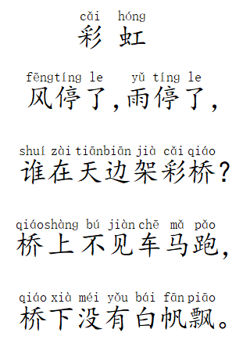
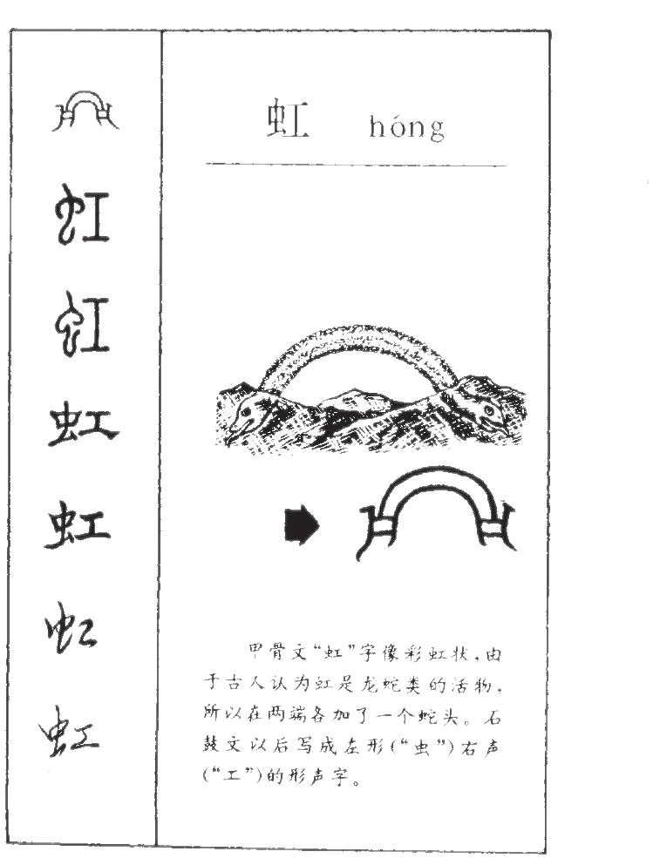
课前积累：

Slide 2
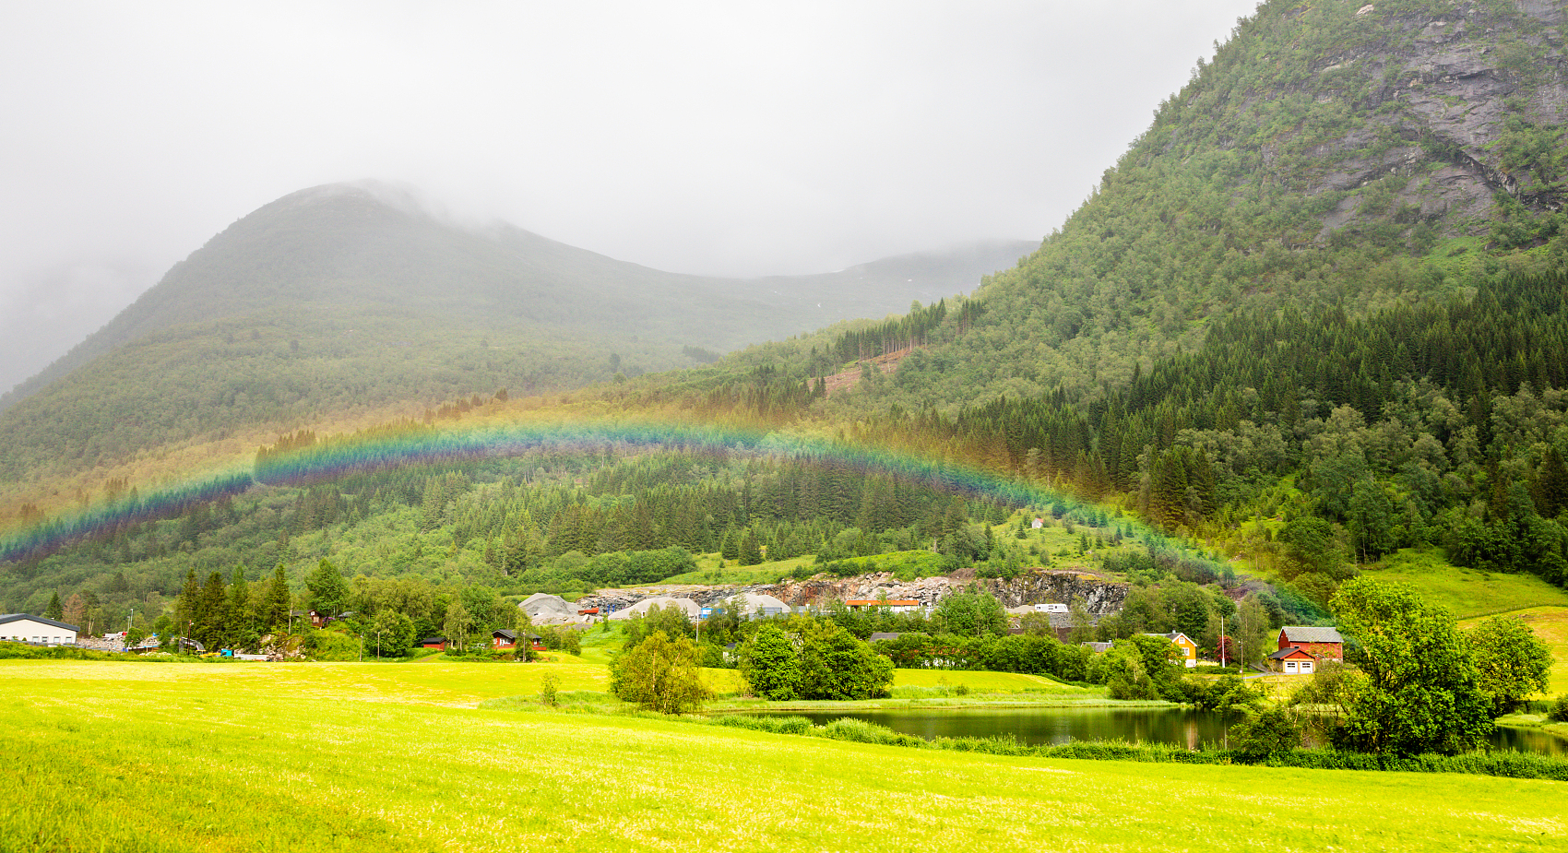
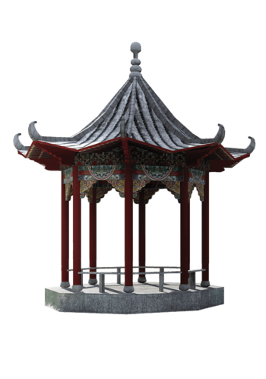
zuò
zuò
一座美丽的桥
一座山
zuò fánɡ
一座房子
zuò tínɡ
一座亭子

Slide 3

红橙黄绿青蓝紫，
一座彩桥挂蓝天。
hóng chénɡ huánɡ lǜ qīnɡ lán zǐ
yí zuò cǎi qiáo ɡuà lán tiān

Slide 4
彩 虹
10

Slide 5
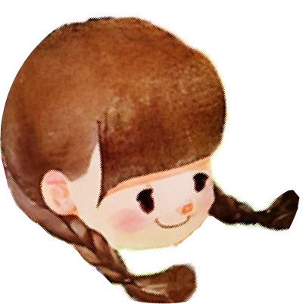
yǔ tínɡ le tiān shànɡ yǒu yí zuò měi lì de qiáo
雨停了，天上有一座美丽的桥。

Slide 6
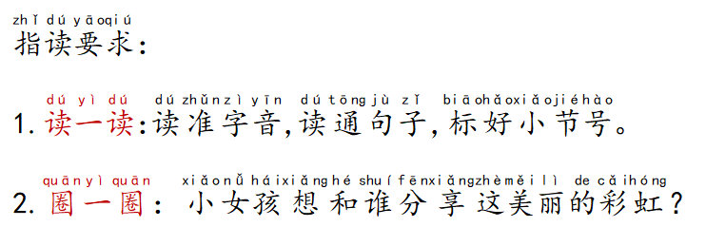

Slide 7
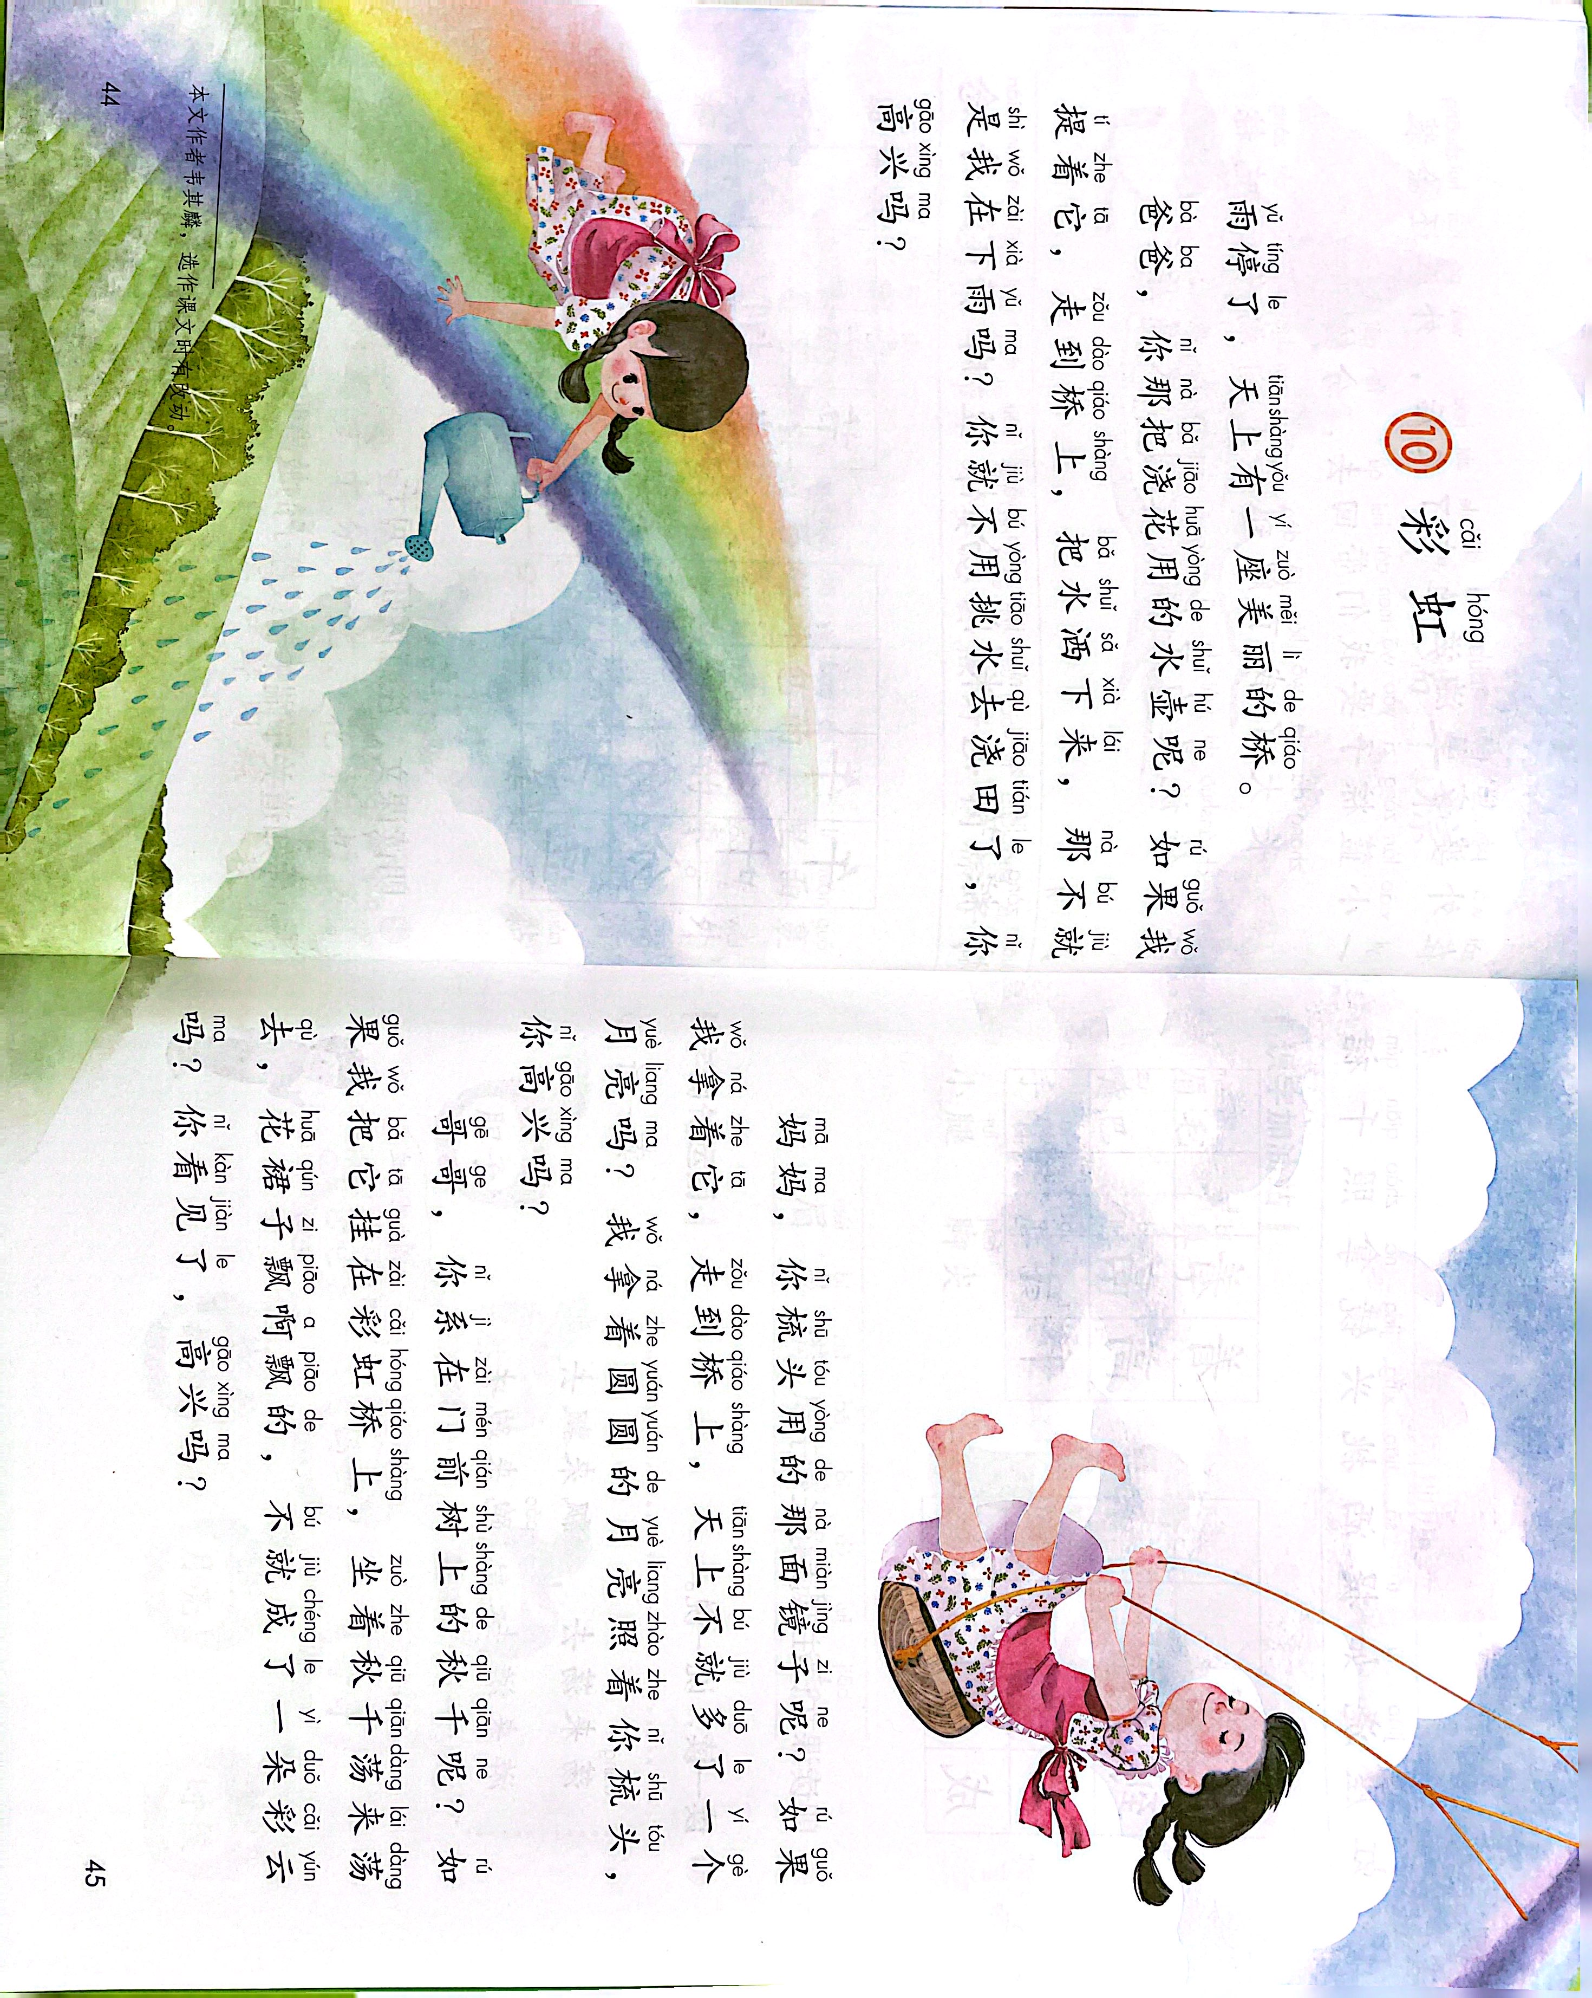
1.
2.
3.
4.

Slide 8
1.
2.
3.
4.

Slide 9
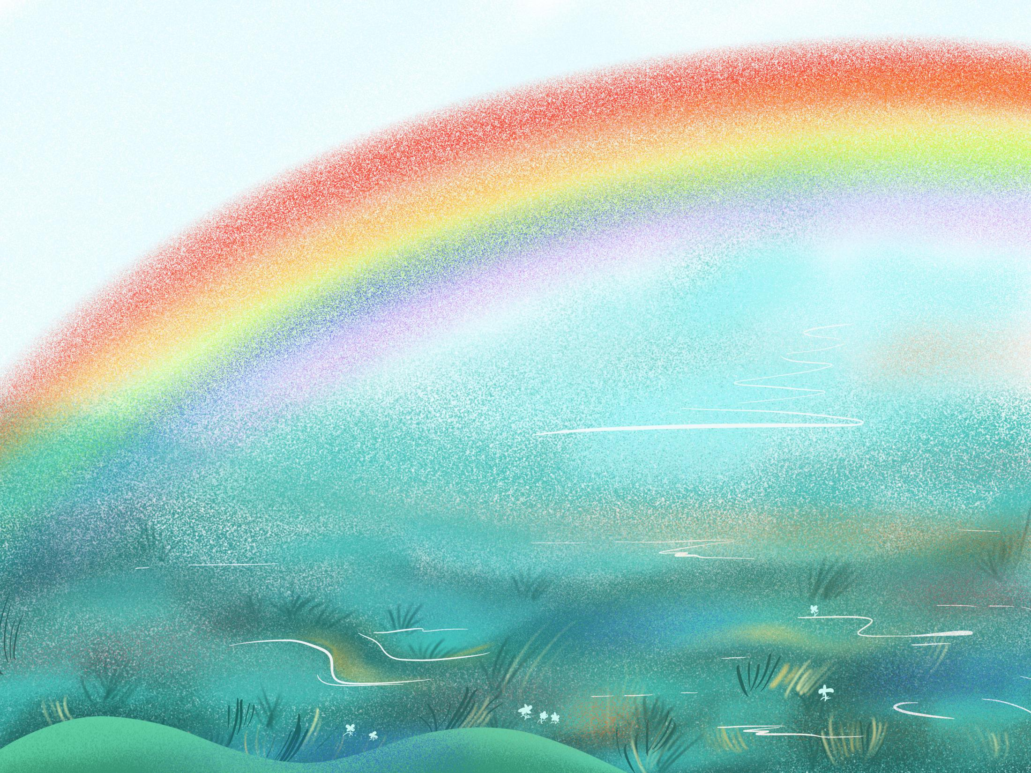

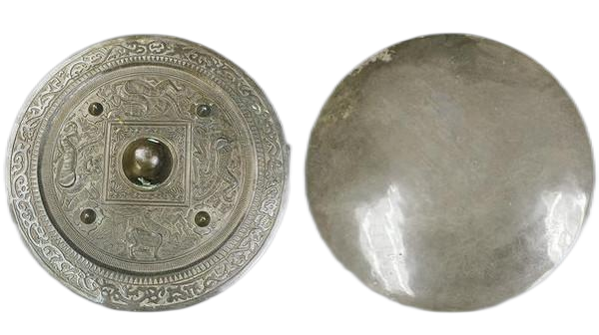
浇花用的
镜

Slide 10
小女孩想……想……还想……
1.
2.
3.
4.

Slide 11
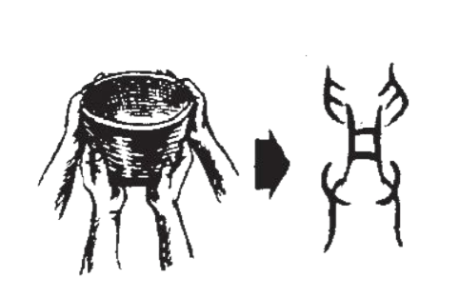
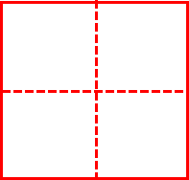
gāo xìng
高
兴
兴

Slide 12
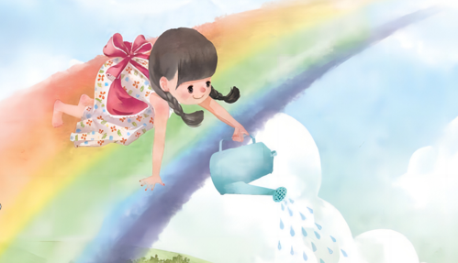
爸爸，你那把浇花用的水壶呢？如果我提着它，走到桥上，把水洒下来，那不就是我在下雨吗？你就不用挑水去浇田了，你高兴吗？
bà ba nǐ nà bǎ jiāo huā yònɡ de shuǐ hú ne rú ɡuǒ
2.
wǒ tí zhe tā zǒu dào qiáo shànɡ bǎ shuǐ sǎ xià lái nà bú
jiù shì wǒ zài xià yǔ ma nǐ jiù bú yònɡ tiāo shuǐ qù jiāo tián le
nǐ ɡāo xìnɡ ma

Slide 13
爸爸，你那把浇花用的水壶呢？如果我提着它，走到桥上，把水洒下来，那不就是我在下雨吗？你就不用挑水去浇田了，你高兴吗？
bà ba nǐ nà bǎ jiāo huā yònɡ de shuǐ hú ne rú ɡuǒ
2.
wǒ tí zhe tā zǒu dào qiáo shànɡ bǎ shuǐ sǎ xià lái nà bú
jiù shì wǒ zài xià yǔ ma nǐ jiù bú yònɡ tiāo shuǐ qù jiāo tián le
nǐ ɡāo xìnɡ ma

Slide 14
爸爸，你那把浇花用的水壶呢？
如果我提着它，走到桥上，把水洒下来，那不就是我在下雨吗？
你就不用挑水去浇田了，你高兴吗？
bà ba nǐ nà bǎ jiāo huā yònɡ de shuǐ hú ne
rú ɡuǒ wǒ tí zhe tā zǒu dào qiáo shànɡ bǎ shuǐ sǎ xià
lái nà bú jiù shì wǒ zài xià yǔ ma
nǐ jiù bú yònɡ tiāo shuǐ qù jiāo tián le nǐ ɡāo xìnɡ ma

Slide 15
爸爸，你那把浇花用的水壶呢？如果我提着它，走到桥上，把水洒下来，那不就是我在下雨吗？你就不用挑水去浇田了，你高兴吗？
bà ba nǐ nà bǎ jiāo huā yònɡ de shuǐ hú ne rú ɡuǒ
2.
wǒ tí zhe tā zǒu dào qiáo shànɡ bǎ shuǐ sǎ xià lái nà bú
jiù shì wǒ zài xià yǔ ma nǐ jiù bú yònɡ tiāo shuǐ qù jiāo tián le
nǐ ɡāo xìnɡ ma

Slide 16
提着 挑水
浇花 洒水
tí zhe tiāo shuǐ
jiāo huā sǎ shuǐ

Slide 17
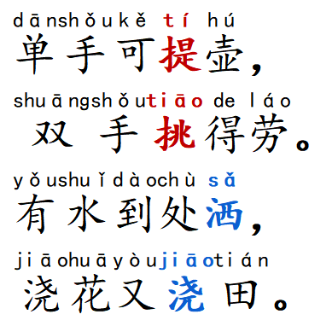

Slide 18

爸爸，你那把浇花用的水壶呢？如果我提着它，走到桥上，把水洒下来，那不就是我在下雨吗？你就不用挑水去浇田了，你高兴吗？
bà ba nǐ nà bǎ jiāo huā yònɡ de shuǐ hú ne rú ɡuǒ
2.
wǒ tí zhe tā zǒu dào qiáo shànɡ bǎ shuǐ sǎ xià lái nà bú
jiù shì wǒ zài xià yǔ ma nǐ jiù bú yònɡ tiāo shuǐ qù jiāo tián le
nǐ ɡāo xìnɡ ma

Slide 19
1.
2.
3.
4.

Slide 20
妈妈，你梳头用的那面镜子呢？如果我拿着它，走到桥上，天上不就多了一个月亮吗？我拿着圆圆的月亮照着你梳头，你高兴吗？
mā mɑ nǐ shū tóu yònɡ de nà miàn jìnɡ zǐ ne rú ɡuǒ
3.
wǒ ná zhe tā zǒu dào qiáo shànɡ tiān shànɡ bú jiù duō le yí ɡè
yuè liɑnɡ mɑ wǒ ná zhe yuán yuán de yuè liànɡ zhào zhe nǐ shū tóu
nǐ ɡāo xìnɡ ma

Slide 21
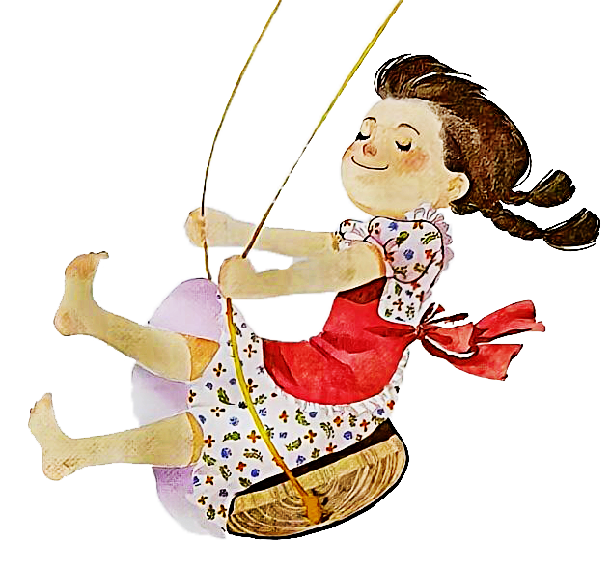
ɡē ɡe nǐ jì zài mén qián shù shànɡ de qiū qiān ne rú ɡuǒ
哥哥，你系在门前树上的秋千呢？如果我把它挂在彩虹桥上，坐着秋千荡来荡去，花裙子飘啊飘的，不就成了一朵彩云吗？你看见了，高兴吗？
4.
wǒ bǎ tā ɡuà zài cǎi hónɡ qiáo shànɡ zuò zhe qiū qiān dànɡ lái dànɡ qù
huā qún zi piāo a piāo de bú jiù chénɡ le yì duǒ cǎi yún ma nǐ
kàn jiàn le ɡāo xìnɡ ma

Slide 22
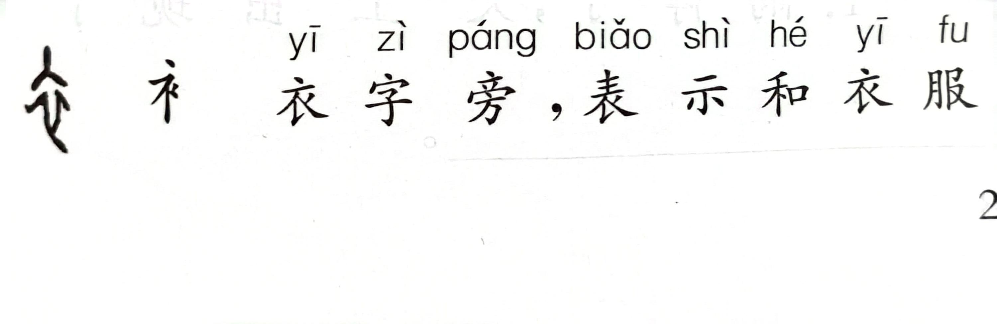
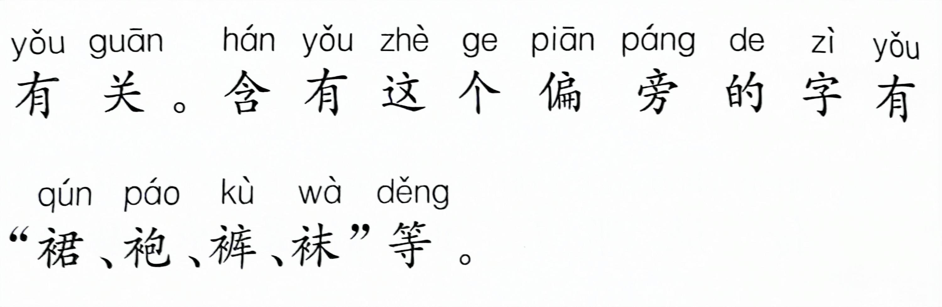

Slide 23
ɡē ɡe nǐ jì zài mén qián shù shànɡ de qiū qiān ne rú ɡuǒ
哥哥，你系在门前树上的秋千呢？如果我把它挂在彩虹桥上，坐着秋千荡来荡去，花裙子飘啊飘的，不就成了一朵彩云吗？你看见了，高兴吗？
4.
wǒ bǎ tā ɡuà zài cǎi hónɡ qiáo shànɡ zuò zhe qiū qiān dànɡ lái dànɡ qù
huā qún zi piāo a piāo de bú jiù chénɡ le yì duǒ cǎi yún ma nǐ
kàn jiàn le ɡāo xìnɡ ma

Slide 24
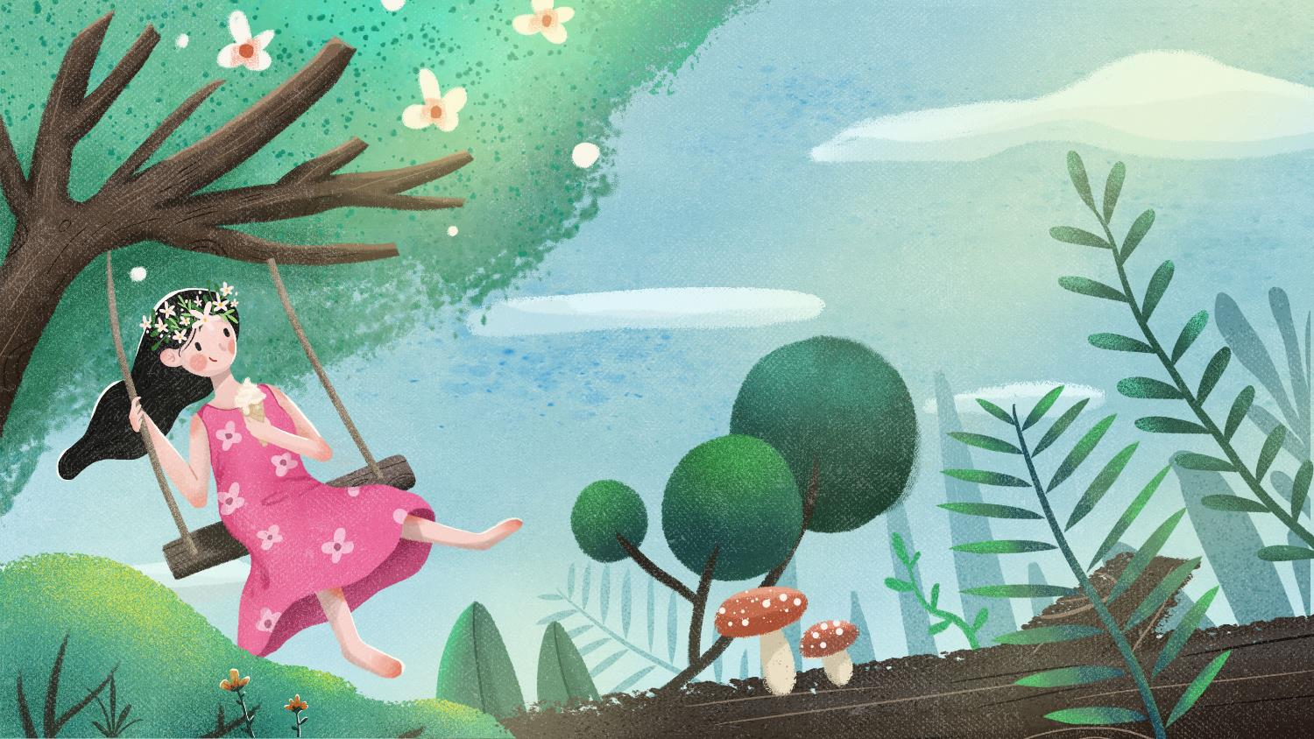
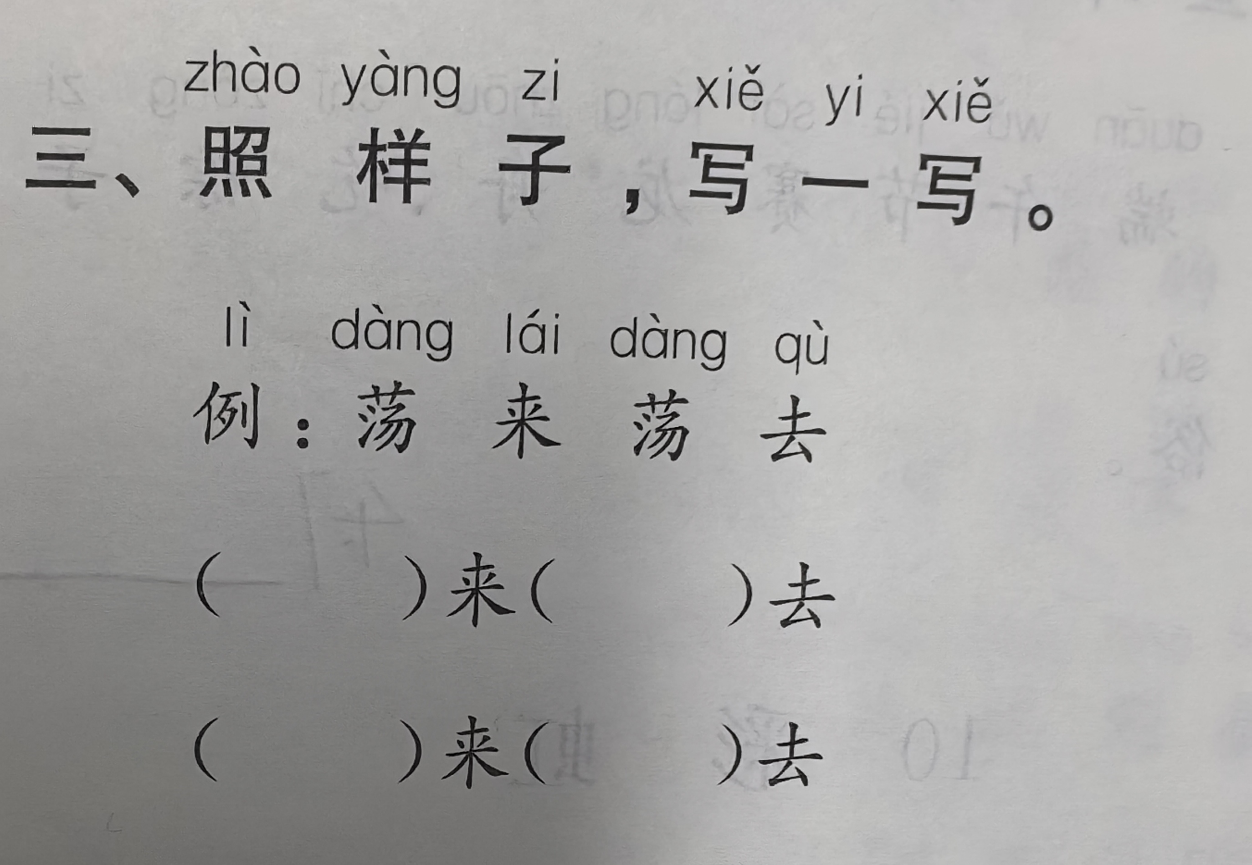
吹
摇
飞
……
荡来荡去
( )啊( )
荡
荡
( )来( )去
飘啊飘
飘
飘

Slide 25
ɡē ɡe nǐ jì zài mén qián shù shànɡ de qiū qiān ne rú ɡuǒ
哥哥，你系在门前树上的秋千呢？如果我把它挂在彩虹桥上，坐着秋千荡来荡去，花裙子飘啊飘的，不就成了一朵彩云吗？你看见了，高兴吗？
4.
wǒ bǎ tā ɡuà zài cǎi hónɡ qiáo shànɡ zuò zhe qiū qiān dànɡ lái dànɡ qù
huā qún zi piāo a piāo de bú jiù chénɡ le yì duǒ cǎi yún ma nǐ
kàn jiàn le ɡāo xìnɡ ma

Slide 26


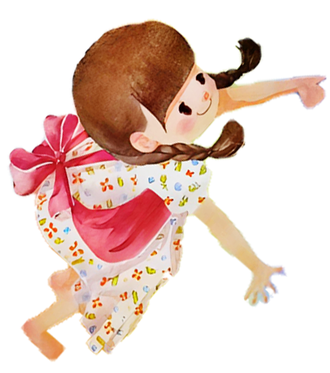
高
兴
那
着
浇
镜
如
挑
虹
裙
洒
座
提
到

Slide 27
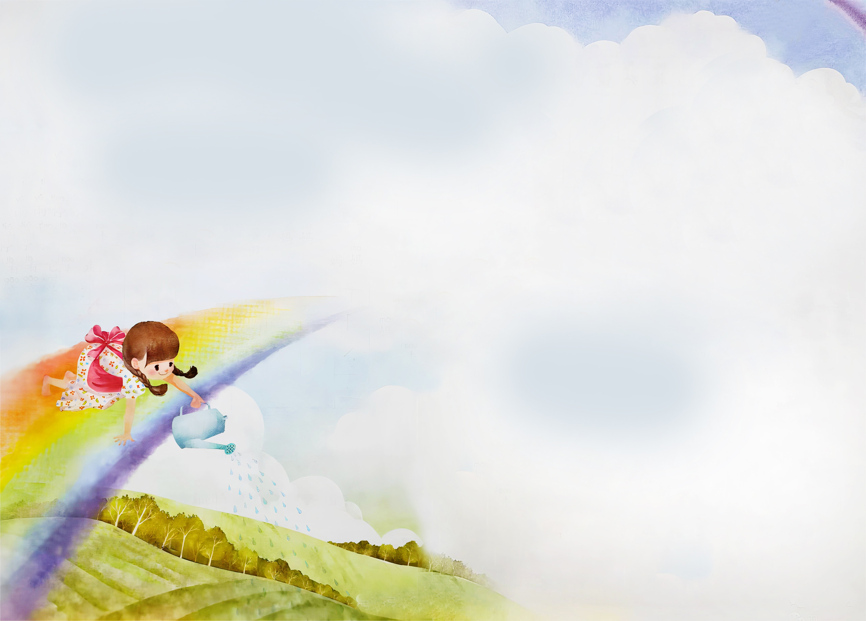
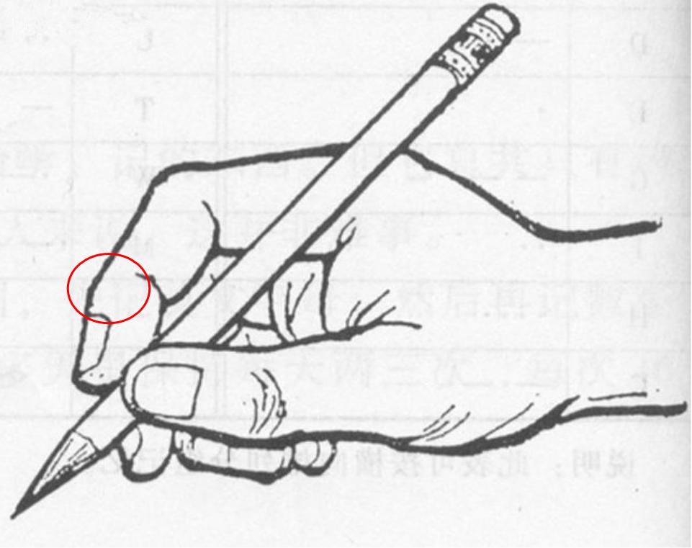
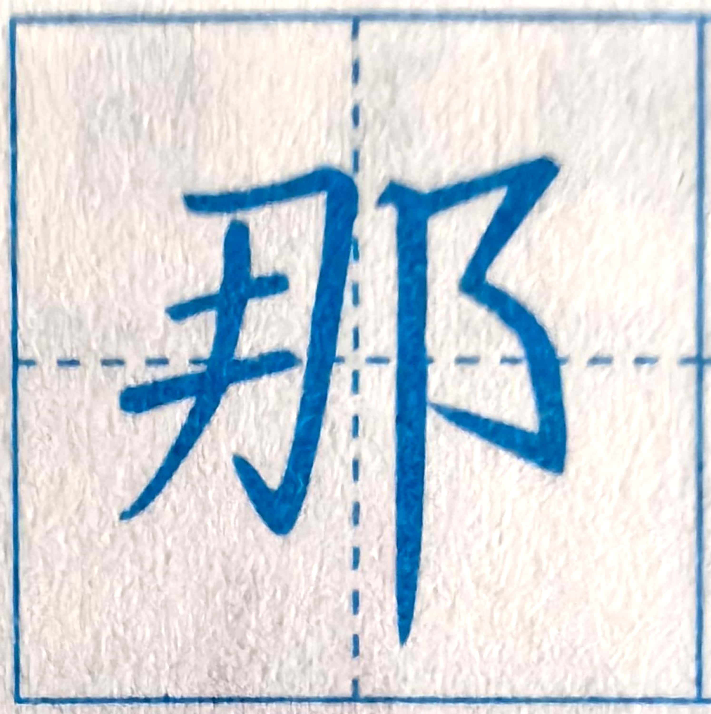
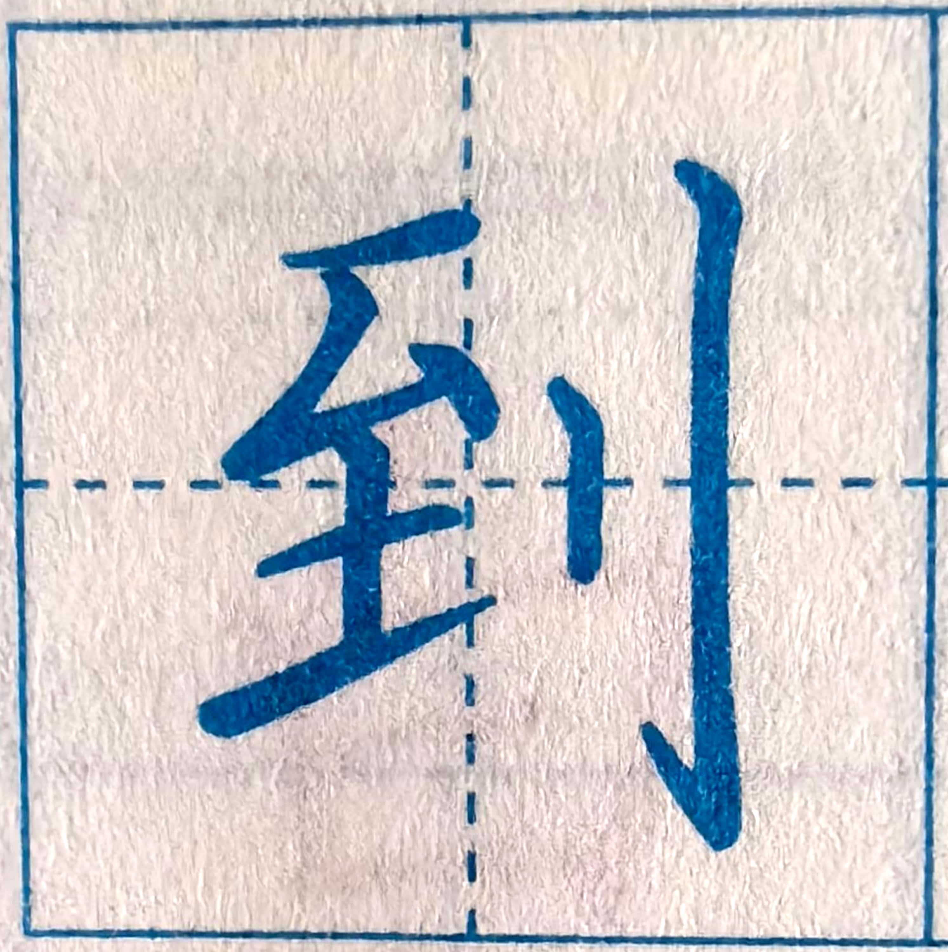
左右结构：
一看宽窄
二看高低
三看关键笔画

Slide 28
课后作业：
1.把《彩虹》读给家人听一听，读好问句，读好长句子。
2.如果你飞上了彩虹桥，你想为家人做些什么？仿照课文说一说。

